Slide 1
SPRING BOOT 학원관리 웹 포트폴리오

Slide 2
소스코드 : https://github.com/casatoo/EducationManager
차례
개발 동기
개발 환경
주요 기능
동작 과정
각 기능 소개
마치는 글

Slide 3
01
개발 동기
학원에서 사용할 수 있는 학생 관리 프로그램입니다.
프로젝트를 진행하다 보니 여러가지 기능을 넣기에 적합하다고 생각했습니다.
구현하고 싶은 기능들을 앞으로 계속 추가해보면서 차후 이 프로젝트에서 구현했던 코드들을
다양한 방면에서 재활용할 수 있는 기본 바탕이 되었으면 했습니다.

Slide 4
02
개발 환경

Slide 5
02
개발 환경
개발 툴
기술 스택
프레임 워크
- STS-4.15.2
- git version 2.35.0.windows.1
- XAMPP Mysql version 10.4.24.MariaDB
- SQLyog community 64
- Maven 4.0.0- chrome
- codepen
- jdbc4 version 1.16
- jdk version 15.0.2
- jquery 3.6.1
- java version 17
- jstl 1.2
- lombok version 1.18.24
- fullcalendar
- tailwind
- ajax
- javax.mail version 1.6.2
- font-awesome 6.2.0
- UNICONS 4.0.0
- TOAST UI editor
- spring boot starter web 2.7.5
- mybatis version 2.2.2

Slide 6
03
주요 기능

Slide 7
03
주요기능
회원 관리 기능
- 회원가입
- 로그인
- 로그아웃
- 회원정보 수정
- 회원탈퇴
- 아이디 찾기
- 비밀번호 찾기
- 인증키 생성 이메일 전송
- 프로필 사진 업로드
- 구글, 네이버로 로그인
- 개인정보 조회
2. 멀티 게시판 기능
- 공지사항
- 자유게시판
- 갤러리
- CRUD 기능 구현
- CRUD 권한 부여
- 키워드 검색 기능
- 첨부파일 등록
- 사진 업로드 기능
- 댓글 작성 기능
- 추천 기능

Slide 8
03
주요기능
3. 교육일정 관리 기능
- 캘린더 API
- 날씨 API
- 월간 일정 CRUD
- 일별 일정 CRUD
- 교육일정 조회
- 출석체크 기능
5. 테이블 생성 출력 기능
- 개인별 기록 테이블 생성
- pdf 출력
6. 관리자 권한
- 회원조회
- 공지사항 권한 부여
- 교육일정 관리 권한
7. 세팅
- 홈페이지 테마 설정

Slide 9
04
동작 과정

Slide 10
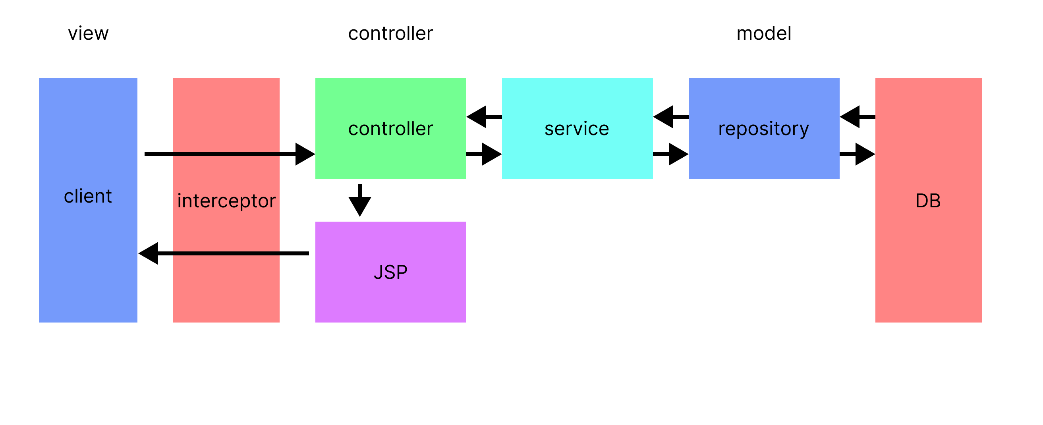
04
동작 과정

Slide 11
04
동작 과정
1. client가 controller로 요청을 보낼때 interceptor 에서 rq 객체 불러오기, 로그인이 필요한 요청, 관리자 권한이 필요한 요청에 대해 먼저 작동합니다.
2. interceptor 를 거쳐 도달한 요청은 controller 에서 접수되어 실행되거나 jsp 파일에 필요한 정보를 전달합니다.
3. controller 에서 요청한 데이터는 내부 코드를 숨기기 위해 service단에서 ResultData 형식으로 전달됩니다.
4. service 에서 필요한 데이터는 repository로 요청을 보내어 repository만 데이터베이스에 접근할 수 있도록 합니다.
5. repository는 myBatis 를 사용해 XML 파일과 맵핑되어 값을 주고 받습니다.
6. 계층간 데이터 교환은 VO에서 lombok 을 사용한 getter, setter, 생성자를 만들어줍니다.

Slide 12
05
각 기능 소개

Slide 13
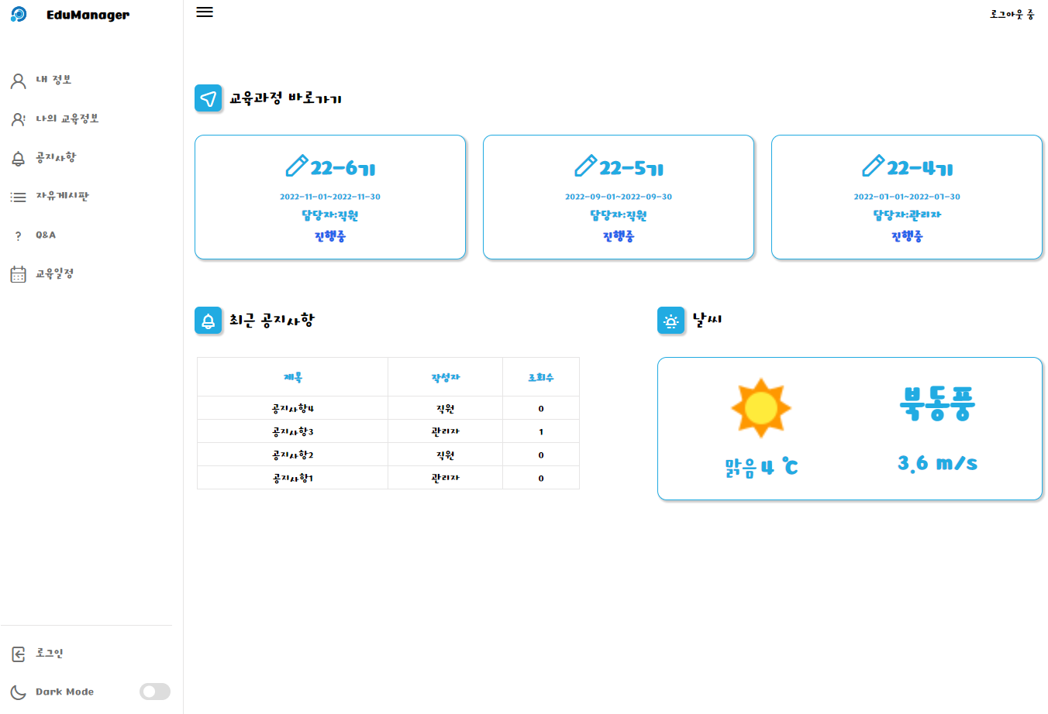
05
각 기능 소개
메인페이지
(로그아웃상태)

Slide 14
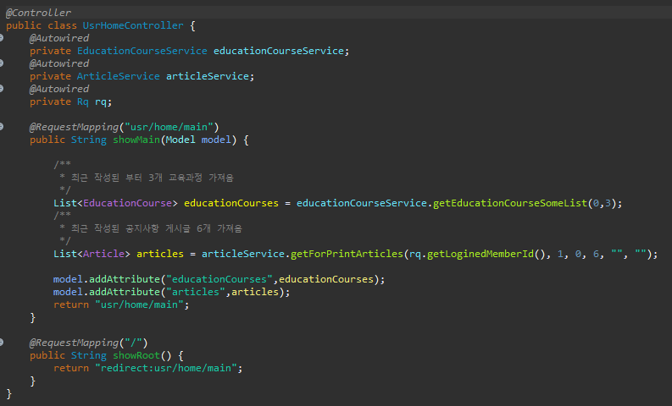
05
각 기능 소개
UsrHomeController

Slide 15
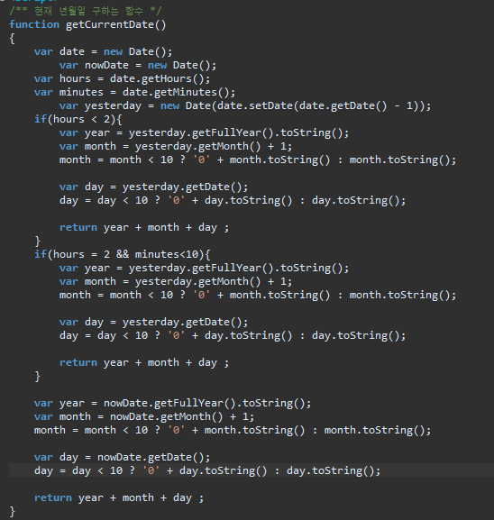
05
각 기능 소개
날씨정보 조회
기상청 단기 예보 조회 서비스 오픈 API 사용
필수 요소
위도, 경도
날짜
시간

Slide 16
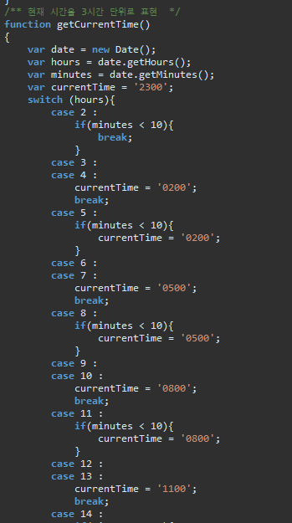
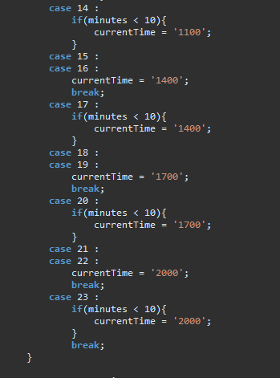
05
각 기능 소개

Slide 17
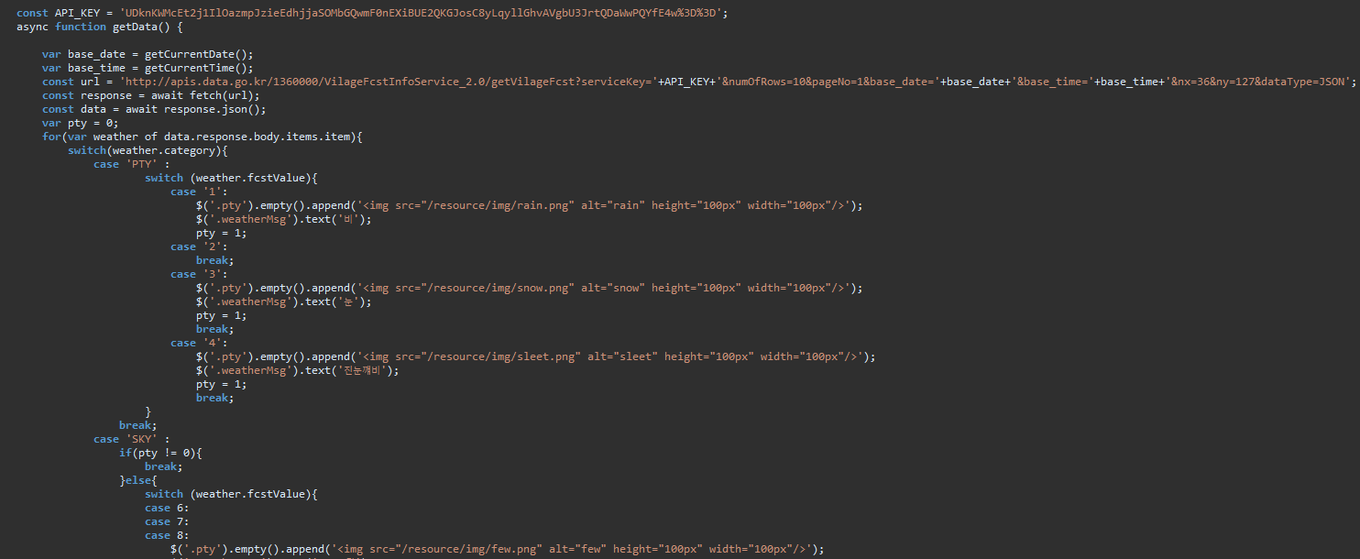
05
각 기능 소개

Slide 18
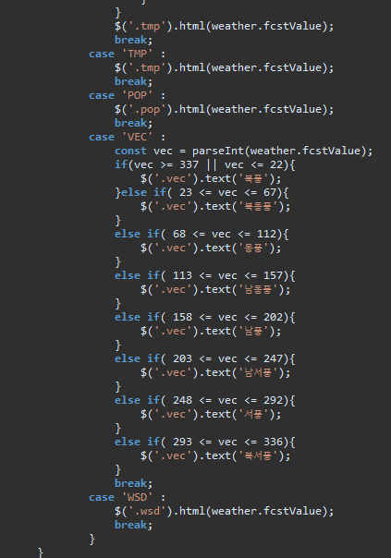
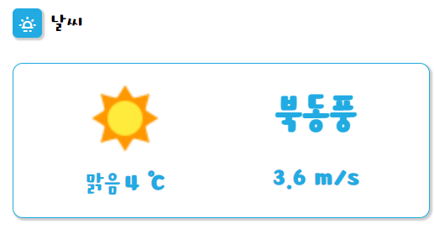
05
각 기능 소개

Slide 19
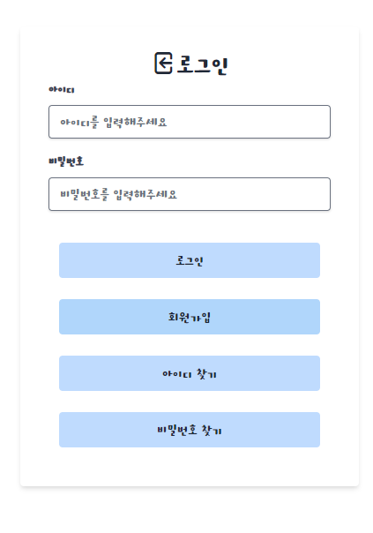
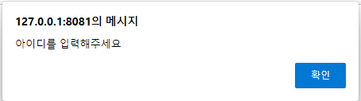

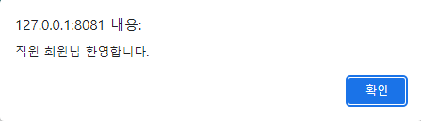
05
각 기능 소개
로그인 화면

Slide 20
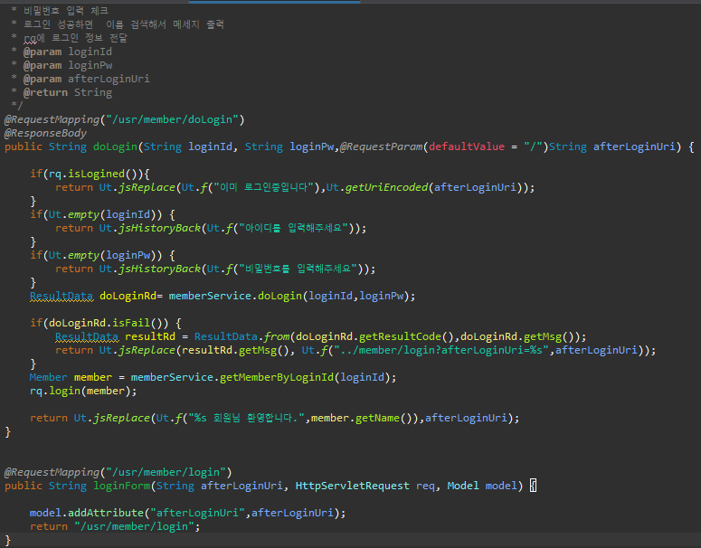
05
각 기능 소개
memberController
중복 로그인 방지
아이디 입력 체크
비밀번호 입력 체크
서비스 단에 요청하여 보고서 형식으로 받아 결과를 출력.
(아이디 또는 비밀번호 불일치 여부)
afterLoginUri 는 로그인 페이지 접속 전 주소를 기억하여 로그인 후 접속 전 페이지로 돌아가도록 함.

Slide 21
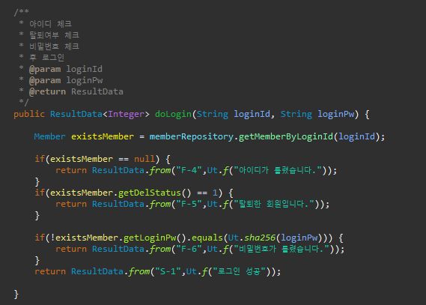
05
각 기능 소개
MemberService
아이디 일치여부 확인
탈퇴한 회원 여부 확인
비밀번호 체크
(입력된 pw 를 sha-256으로 암호화)
실패, 성공 메시지 반환

Slide 22
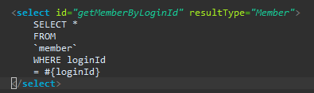
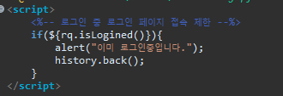
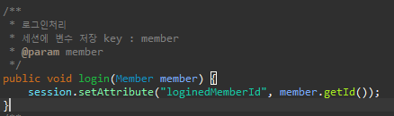
05
각 기능 소개
MemberRepository
loginId 조회해서 member 객체 반환
Member/login.jsp
중복 로그인 방지 스크립트
VO/rq
세션에 로그인 정보 저장

Slide 23
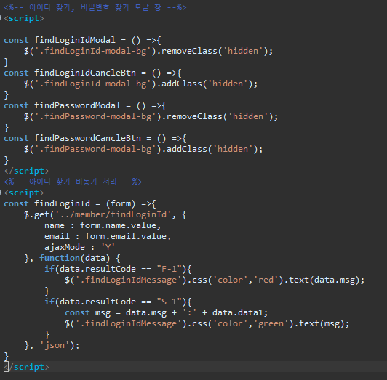

05
각 기능 소개
Member/login.jsp
아이디 찾기, 비밀번호 찾기 모달창 작동 함수
아이디 찾기 비동기 처리
Member/login.jsp
모달창 외부 클릭 시 모달창이 종료되는 기능 구현
onclick="event.stopPropagation()“
(자식요소 클릭시 부모요소가 동작하지 않도록 함)

Slide 24
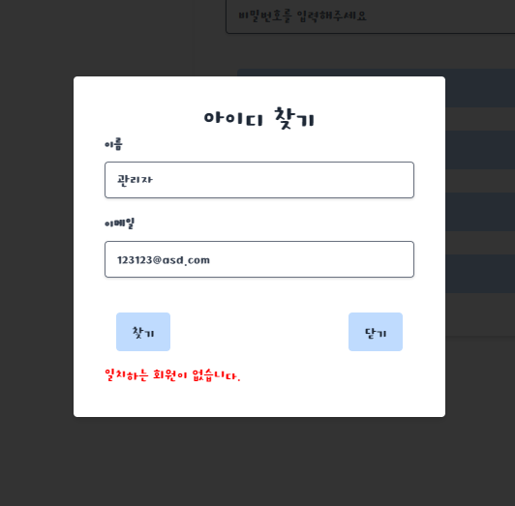
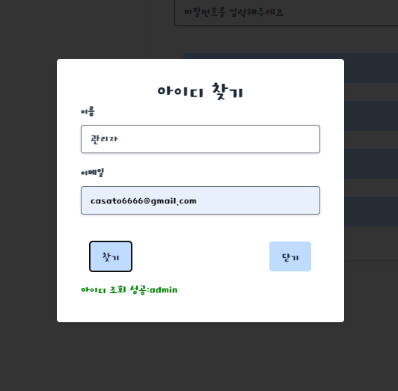
05
각 기능 소개

Slide 25
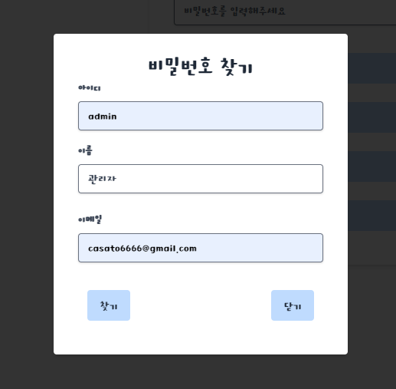
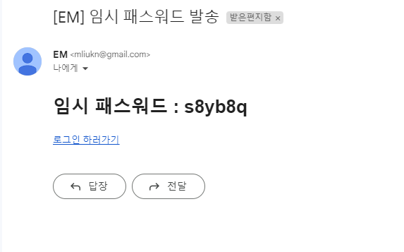
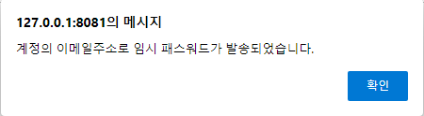
05
각 기능 소개
Member/login.jsp
비밀번호 찾기
아이디, 이름, 이메일을 입력하면
임시 패스워드를 조합하여 메일로 발송

Slide 26
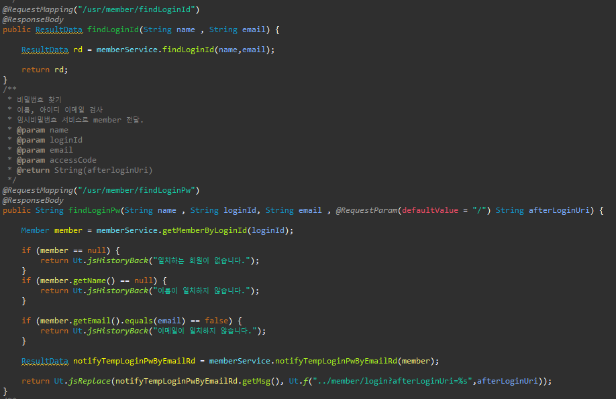
05
각 기능 소개
memberController
아이디 , 비밀번호 찾기
아이디, 이름, 이메일 일치 확인
모두 일치할 경우
이메일로 임시 비밀번호 전송하고
데이터베이스를 임시비밀번호로 변경

Slide 27
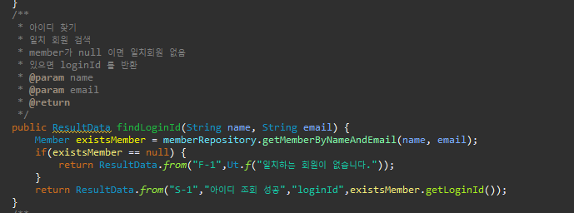
05
각 기능 소개
MemberService
비동기 아이디 찾기 메시지 전송

Slide 28
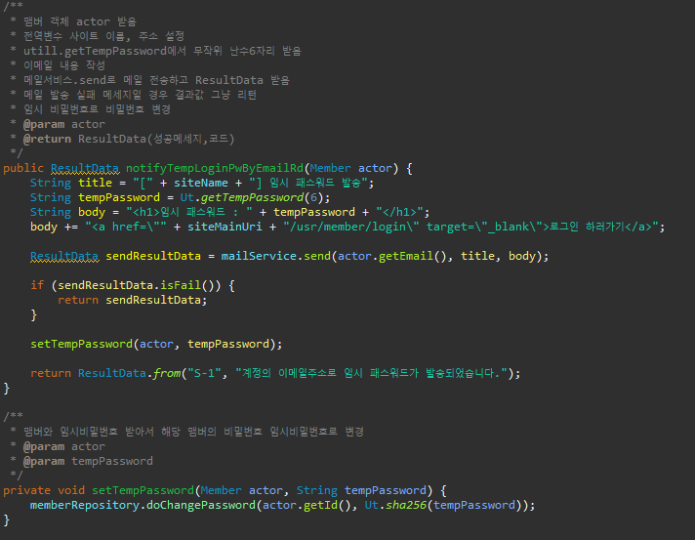
05
각 기능 소개
MemberService
비밀번호 찾기 후 이메일 전송
임시비밀번호 변경

Slide 29
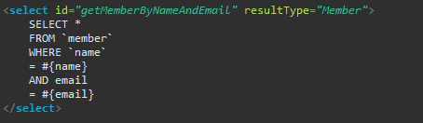
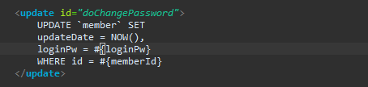
05
각 기능 소개
MemberRepository
아이디와 이메일로 일치하는 회원 찾기
MemberRepository
비밀번호 변경

Slide 30
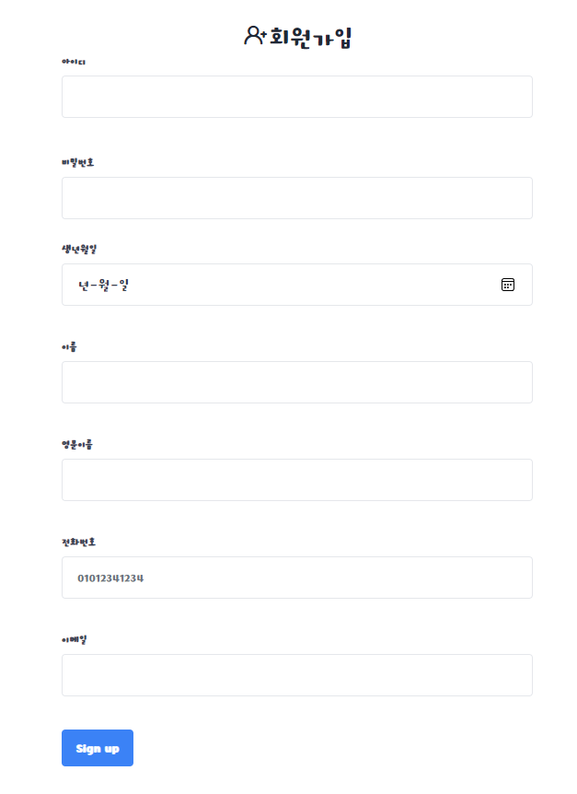
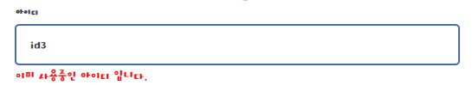
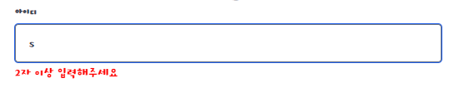
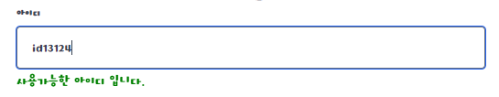
05
각 기능 소개
회원가입 폼 양식
비동기 아이디 조회

Slide 31
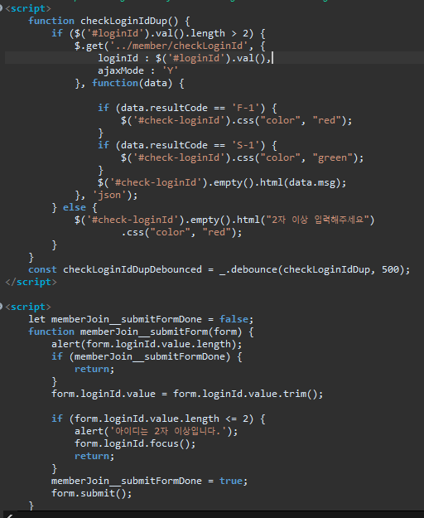
05
각 기능 소개
Member/join
아이디 중복 체크 비동기 조회
아이디를 2글자 이상 입력받도록 유도
Lodash 를 사용하여 0.5초 이하의 입력속도에는 동작하지 않도록 함

Slide 32
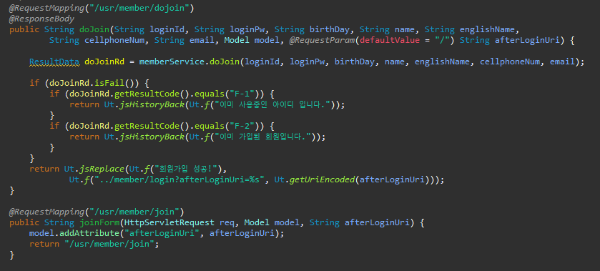
05
각 기능 소개
memberController
Service에 회원가입 정보 전달
중복 아이디 이중 체크
이름과 이메일이 겹치는 경우 중복 회원으로 판단
회원가입 페이지로 이동 시 로그인 페이지에서 가지고 있던 afterloginUri 유지하기 위해서 정보를 보내 줌.

Slide 33
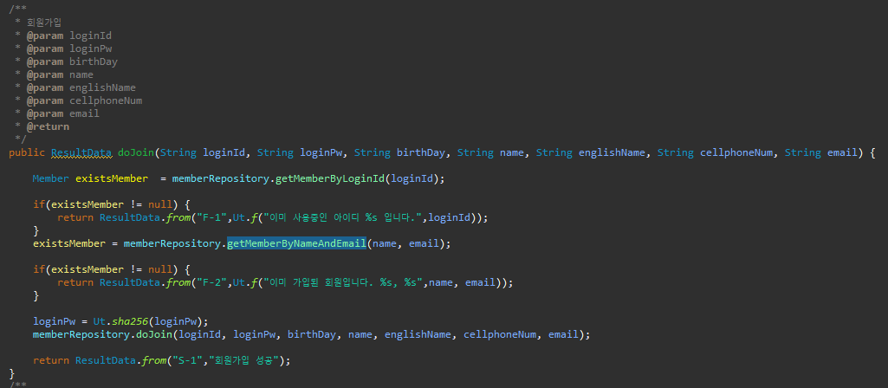
05
각 기능 소개
MemberService
아이디 체크
이름, 이메일 중복체크
해당되지 않을 경우
비밀번호를 암호화 해서 회원가입

Slide 34
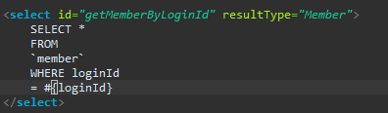
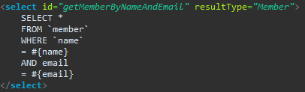
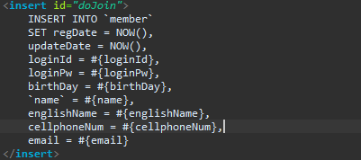
05
각 기능 소개
memberRepository
같은 아이디 가진 멤버 조회.
이름과 이메일이 일치하는 멤버 조회
회원 가입

Slide 35
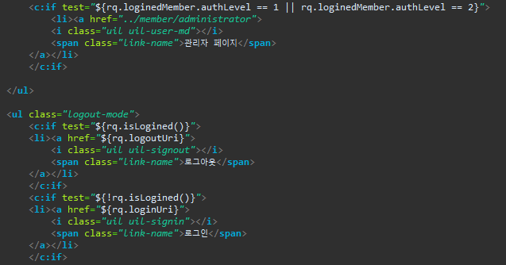
05
각 기능 소개
Common / sidebar
로그인 후 authlevel 이 관리자 권한일 경우 관리자 페이지를 보여줌
로그인 상태인지 로그아웃 상태인지에 따라 로그인과 로그아웃 메뉴 보여줌

Slide 36
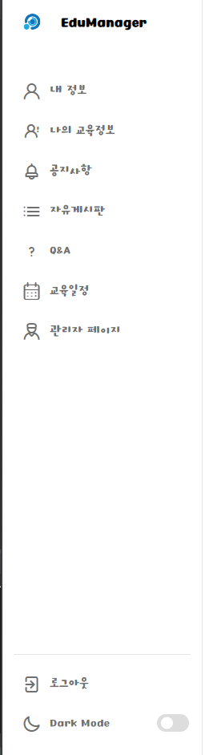
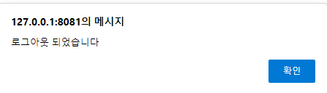
05
각 기능 소개
Logout 기능

Slide 37
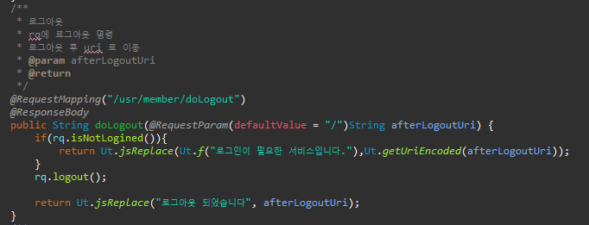
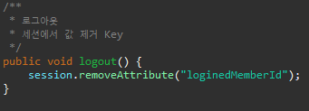
05
각 기능 소개
memberController
로그인이 되지 않았을때는 작동하지 않도록 함
Rq 객체에 로그아웃 명령 실행
VO/rq
세션에서 값 제거

Slide 38
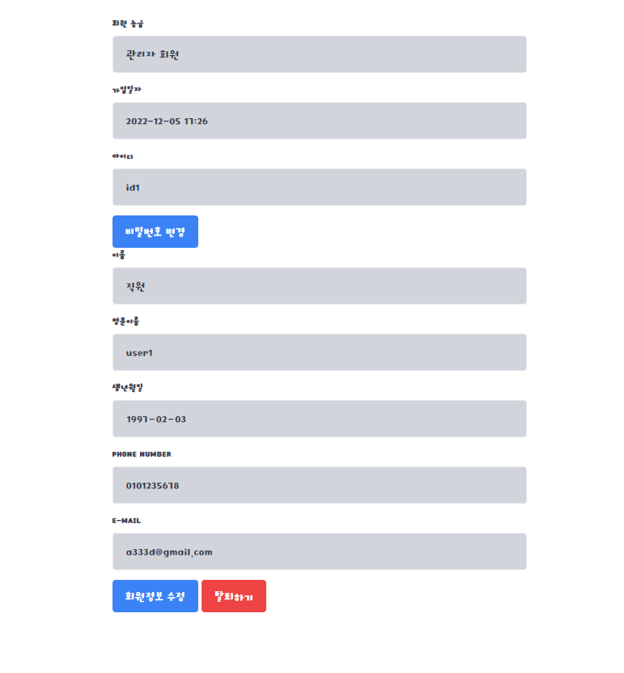
05
각 기능 소개
회원 정보 페이지
비밀번호 변경, 회원정보 수정, 탈퇴 기능

Slide 39
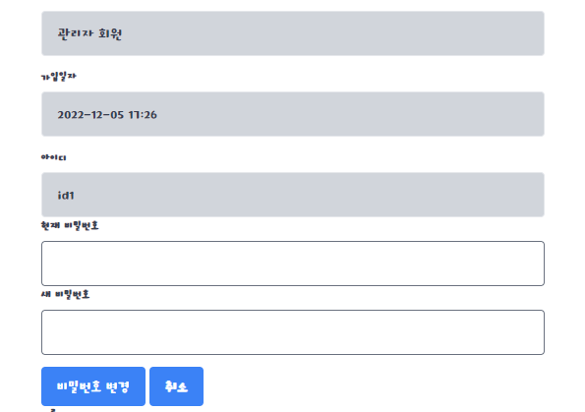
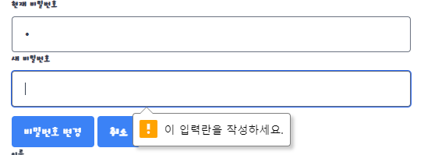
05
각 기능 소개
비밀번호 변경 버튼 클릭 시
나타나는 비밀번호 입력 창
현재 비밀번호, 새로운 비밀번호를 입력받아
변경할 수 있다.
입력 받은 값이 없을 경우 나오는 메시지

Slide 40
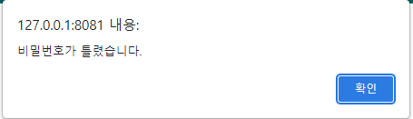
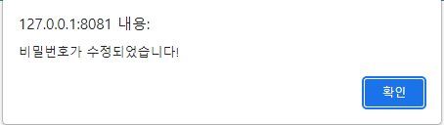
05
각 기능 소개
현재 비밀번호를 잘못 입력 했을 때
비밀번호 수정이 성공했을 때

Slide 41
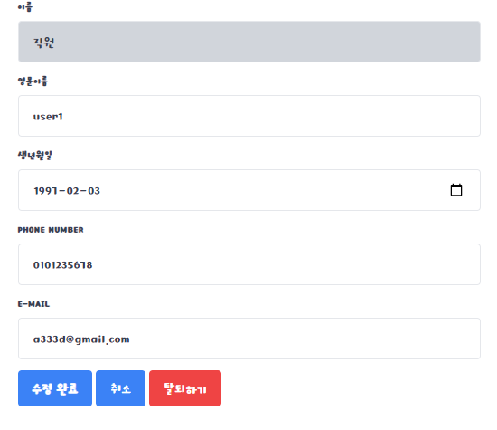
05
각 기능 소개
회원정보 수정 버튼을 눌렀을 때 활성화 되는 입력창
이름은 수정할 수 없다.

Slide 42
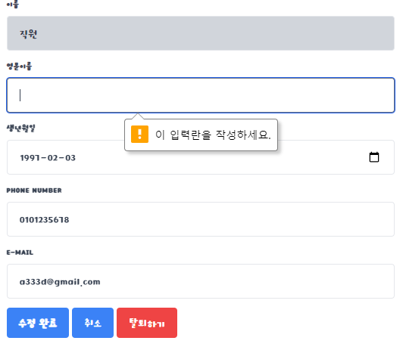

05
각 기능 소개
입력란이 공백인 경우 나오는 메시지
개인정보 수정 완료 메시지

Slide 43



05
각 기능 소개
탈퇴하기 버튼 클릭 시 확인 메시지
탈퇴 처리 메시지
탈퇴 후 로그인 시도 메시지

Slide 44


05
각 기능 소개
Member/userInfo.jsp
비밀번호 변경 또는 회원정보 수정 시
인증코드 생성
Member/userInfo.jsp
비밀번호 수정 버튼, 회원정보 수정 버튼 클릭 시 폼을 변경

Slide 45

05
각 기능 소개
Member/userInfo.jsp
비밀번호 변경 취소, 회원정보 수정 취소 버튼 클릭 시 폼 숨기기, 비활성화

Slide 46

05
각 기능 소개
memberController
Form 에서 보낸 인증코드 확인
기존 비밀번호 일치 여부 확인
비밀번호 변경

Slide 47


05
각 기능 소개
MemberService
입력받은 암호 sha-256으로 암호화 후
Repository에 데이터베이스 변경 요청
MemberRepository
Update 쿼리

Slide 48

05
각 기능 소개
memberController
인증코드 확인
입력값이 공백이거나 없는 경우 확인
Service 단에 정보 변경 요청
실패 또는 성공 메시지 출력

Slide 49


05
각 기능 소개
MemberService
이름과 이메일이 기존회원과 중복되는 경우
실패 메시지와 함께 종료
Repository 에 정보 수정 요청
MemberRepository
회원 정보 수정 업데이트 쿼리

Slide 50



05
각 기능 소개
멀티 게시판
공지사항, 자유게시판, Q&A 게시판
글 작성 버튼은 로그인 하지 않으면 보이지 않는다.

Slide 51


05
각 기능 소개
글 검색 기능
조건을 설정하지 않았을 때 제목과 내용으로 검색
검색 조건은 제목, 내용, 작성자 로 검색 가능

Slide 52

05
각 기능 소개
페이징 처리

Slide 53

05
각 기능 소개
Article/list

Slide 54

05
각 기능 소개
articleController
게시판 조회
조건에 맞는 글을 서비스에 요청
검색기록 유지와 페이징처리를 위해
필요한 값을 model 에 추가

Slide 55


05
각 기능 소개
MemberService
Article Repository에
조건에 맞는 게시글과
조건에 맞는 전체 게시글 수 요청

Slide 56


05
각 기능 소개
Article repository
조건에 맞는 게시글 수를 조회하는 쿼리
Article repository
조건에 맞는 게시글을 조회하는 쿼리

Slide 57

05
각 기능 소개
글 작성 폼
TOAST UI editor 를 사용

Slide 58


05
각 기능 소개
글 작성 완료 메시지
글 작성 완료 후 작성된 글로 이동

Slide 59




05
각 기능 소개
Article / write.jsp
제목, 내용 입력 체크

Slide 60


05
각 기능 소개
ArticleController
요청이 오면 작성 폼으로 이동시킨다.
게시판, 제목, 내용 을 체크
마크다운 언어 줄 바꿈 태그 변경
서비스에 글 등록 요청
마지막 글 등록 id 가져와서 몇번 게시물이 생성 되었는지 표시

Slide 61



05
각 기능 소개
ArticleService
ArticleRepository에 글 등록 요청
마지막 게시글 번호 요청
ArticleRepository
글 작성 insert 쿼리문
마지막 글 번호 조회 쿼리문

Slide 62

05
각 기능 소개
글 조회
TOAST UI Viewer
글 정보, 추천 기능

Slide 63



05
각 기능 소개
댓글 작성 및 글 작성자의 화면
댓글 작성 및 글 작성자가 아닌경우
댓글 작성자의 경우 수정, 삭제 가능

Slide 64


05
각 기능 소개
글 추천 기능
비동기 작동

Slide 65

05
각 기능 소개
Article/detail
조회수 증가 스크립트
SetTimeout 으로 글 조회 후 2초 뒤 증가

Slide 66

05
각 기능 소개
Article/detail
좋아요 버튼 비동기 스크립트

Slide 67

05
각 기능 소개
Article/detail
싫어요 버튼 비동기 스크립트

Slide 68

05
각 기능 소개
Article/detail
좋아요, 싫어요에 따른 글 색상 변경
로그인하지 않을 경우 작동하지 않도록 경고 메시지 출력

Slide 69

05
각 기능 소개
articleContoller
Service 에 글 조회 요청

Slide 70


05
각 기능 소개
articleService
ReactionService
commentService

Slide 71



05
각 기능 소개
articleRepository
commentRepository
reactionRepository

Slide 72

05
각 기능 소개
reactionController
회원이 아무 리엑션을 하지 않았을경우
또는 리엑션을 했지만 취소한 경우

Slide 73

05
각 기능 소개
reactionController
좋아요를 눌렀을 경우
싫어요를 눌렀을 경우

Slide 74


05
각 기능 소개
ReactionService
처음 추천 기능을 사용했을 경우
이미 기능을 사용했을 때 변경

Slide 75


05
각 기능 소개
ReactionRepository

Slide 76



05
각 기능 소개
commentController

Slide 77

05
각 기능 소개
commentService

Slide 78

05
각 기능 소개
commentRepository

Slide 79

05
각 기능 소개
글 수정 페이지

Slide 80


05
각 기능 소개
articleController

Slide 81

05
각 기능 소개
articleService

Slide 82

05
각 기능 소개
articleRepository

Slide 83

05
각 기능 소개
교육일정 페이지
Fullcalendar API

Slide 84

05
각 기능 소개
Calendar.jsp
Ajax 로 교육과정을 불러와서 달력에 표현

Slide 85


05
각 기능 소개
educationcourseController

Slide 86

05
각 기능 소개
나의 교육정보 페이지

Slide 87



05
각 기능 소개
educationCourseController
educationCourseService
educationCourseRepository

Slide 88
05
각 기능 소개
Article/detail
좋아요, 싫어요에 따른 글 색상 변경
로그인하지 않을 경우 작동하지 않도록 경고 메시지 출력

Slide 89
05
각 기능 소개
Article/detail
좋아요, 싫어요에 따른 글 색상 변경
로그인하지 않을 경우 작동하지 않도록 경고 메시지 출력

Slide 90
05
각 기능 소개
Article/detail
좋아요, 싫어요에 따른 글 색상 변경
로그인하지 않을 경우 작동하지 않도록 경고 메시지 출력

Slide 91
05
각 기능 소개
Article/detail
좋아요, 싫어요에 따른 글 색상 변경
로그인하지 않을 경우 작동하지 않도록 경고 메시지 출력

Slide 92
05
각 기능 소개
Article/detail
좋아요, 싫어요에 따른 글 색상 변경
로그인하지 않을 경우 작동하지 않도록 경고 메시지 출력

